Slide 1
ЧУДОВСКИЙ МУНИЦИПАЛЬНЫЙ РАЙОН
О работе, направленной на защиту прав потребителей в Чудовском муниципальном районе
Докладчик: Антонова Е.Ю., заместитель Главы администрации муниципального района

Slide 2
02
ЧУДОВСКИЙ МУНИЦИПАЛЬНЫЙ РАЙОН
Деятельность в сфере защиты прав потребителей
Работа с обращениями граждан |  |  |  | Деятельность, направленная на защиту прав потребителей
Вид деятельности | Обращения потребителей, рассмотренные специалистами
 | Количество |  |  | Дано консультаций | Кол-во выявленных нарушений (по обращениям ) | Кол-во разъяснений и консультаций по каналам информационной связи
 | всего | в т.ч. письменных | в т.ч. устных
Всего, в том числе: | 1092 | 490 | 602 | 642 | 0 | 450
ЖКХ | 265 | 199 | 66 | 59 | 0 | 206
Образовательные услуги | 347 | 41 | 306 | 333 | 0 | 14
Прочие виды деятельности | 436 | 227 | 209 | 229 | 0 | 207
Торговля продуктами | 20 | 4 | 16 | 16 | 0 | 4
Торговля непродовольств. товарами | 4 | 1 | 3 | 3 | 0 | 1
Транспортные услуги | 11 | 9 | 2 | 2 | 0 | 9
Региональная программа Новгородской области «Обеспечение прав потребителей
в Новгородской области на 2019-2021 годы»
Муниципальная программа «Обеспечение прав потребителей
в Чудовском муниципальном районе в 2019-2021 годах»

Slide 3
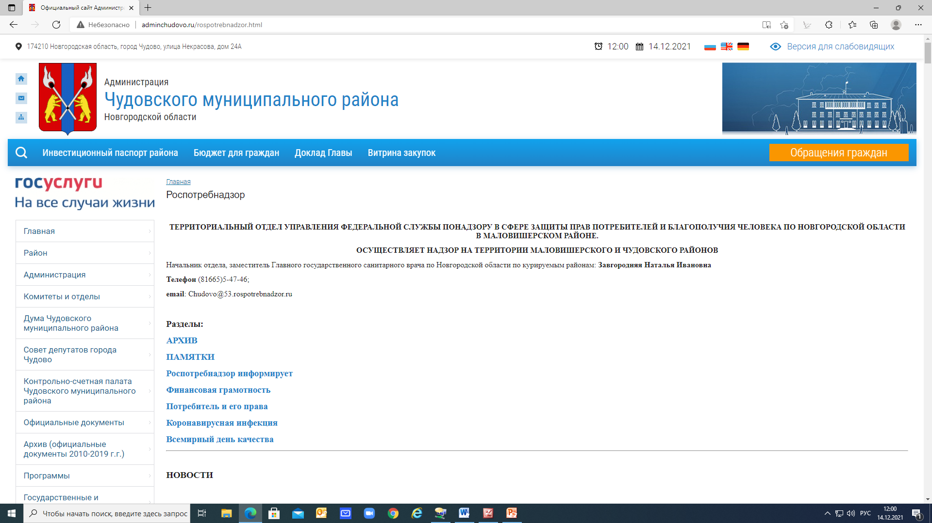
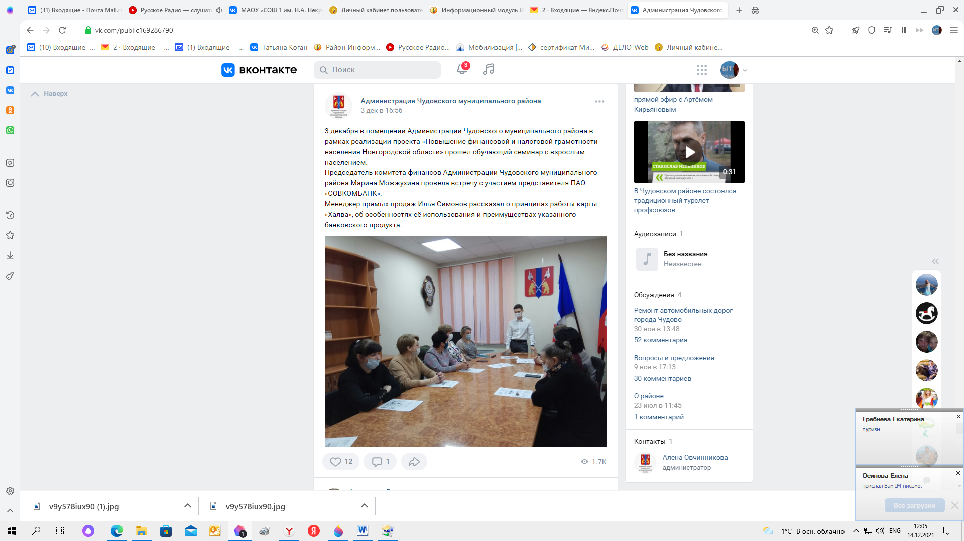
03
ЧУДОВСКИЙ МУНИЦИПАЛЬНЫЙ РАЙОН
Размещение актуальной информации для потребителей

Slide 4
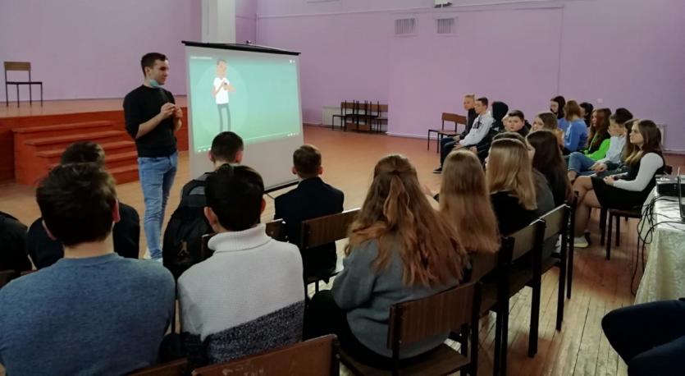
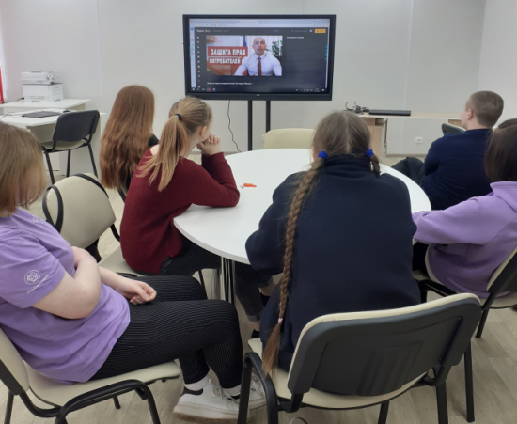
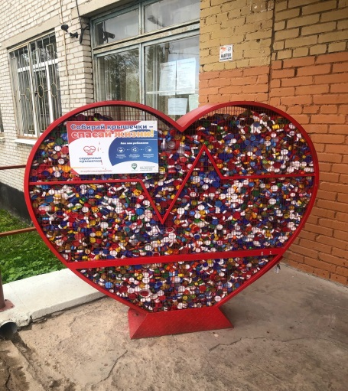
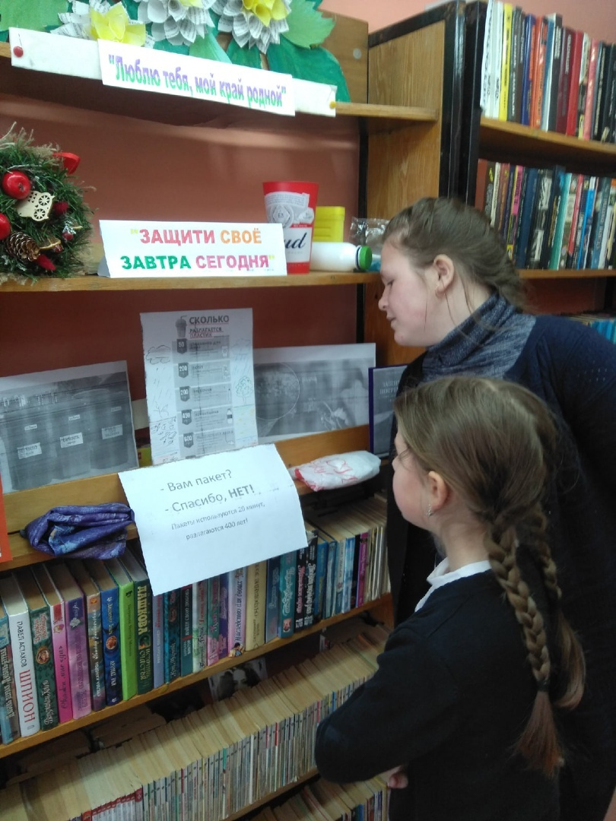
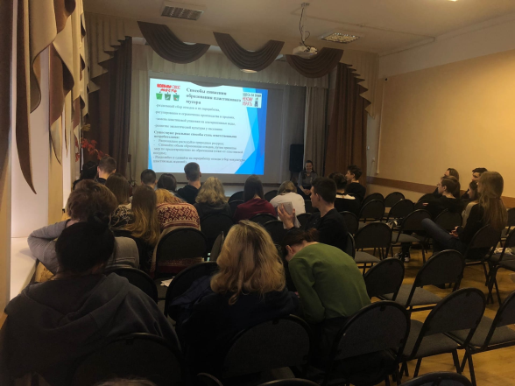
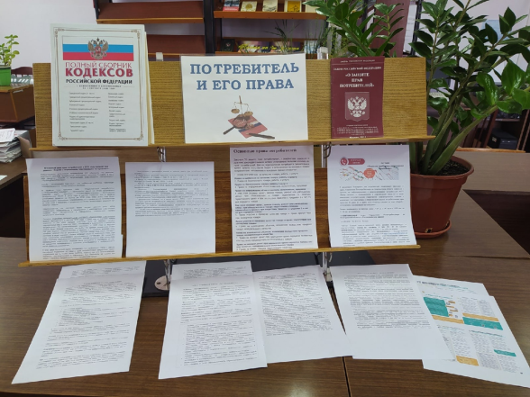
03
ЧУДОВСКИЙ МУНИЦИПАЛЬНЫЙ РАЙОН
Всемирный день защиты прав потребителей

Slide 5
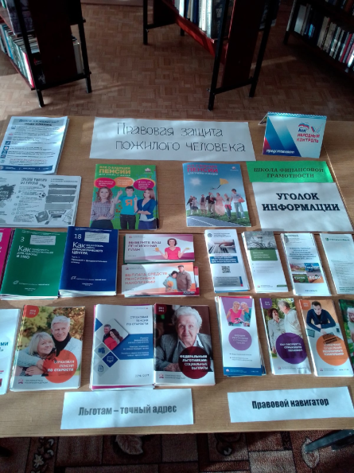
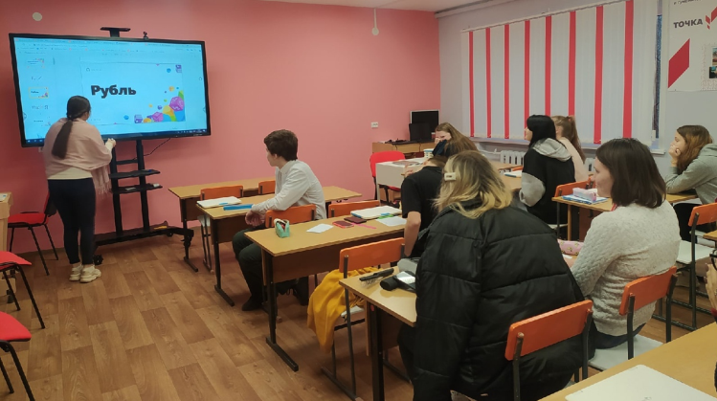
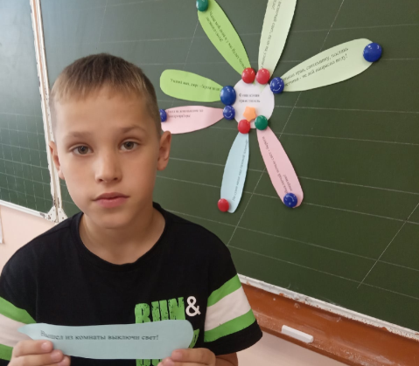
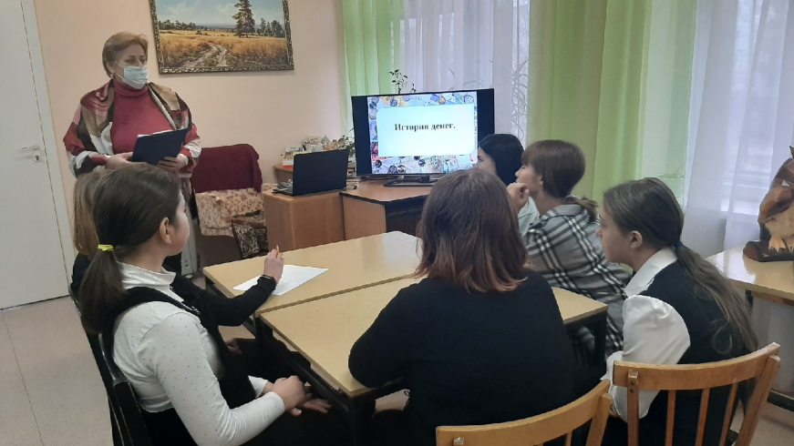
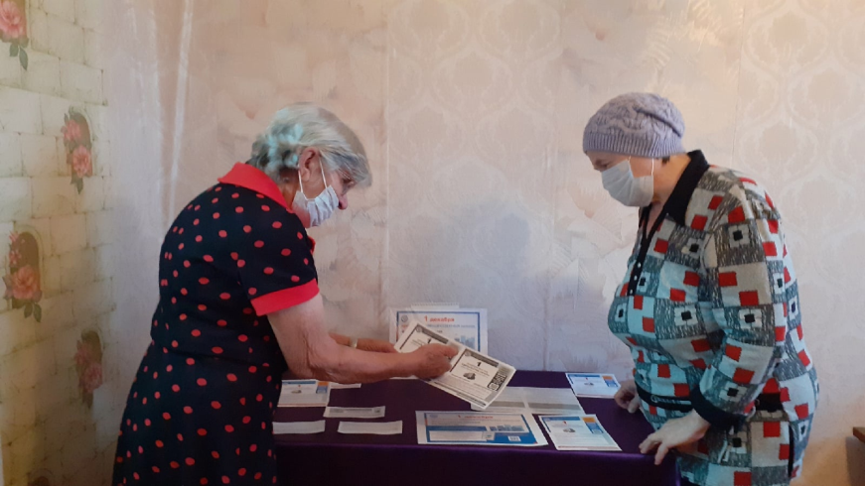
04
ЧУДОВСКИЙ МУНИЦИПАЛЬНЫЙ РАЙОН
Приоритетный региональный проект
«Повышение финансовой и налоговой грамотности населения Новгородской области»

Slide 6
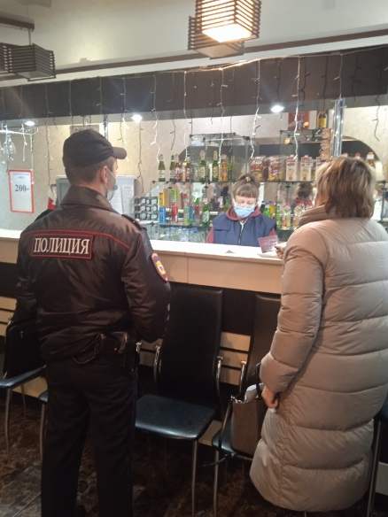
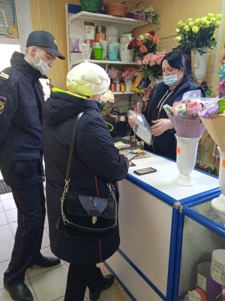
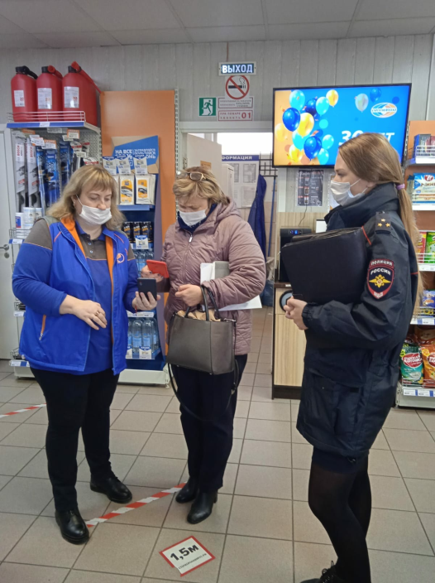
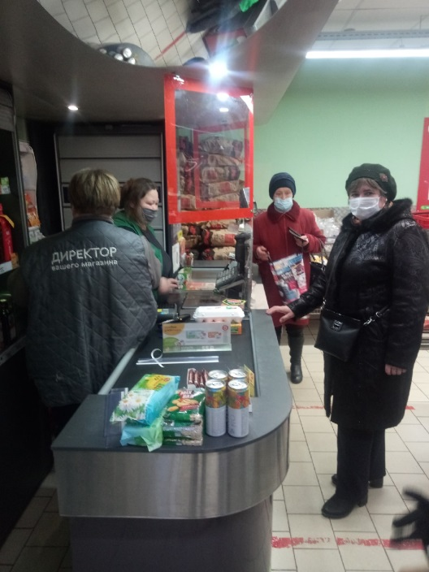
05
ЧУДОВСКИЙ МУНИЦИПАЛЬНЫЙ РАЙОН
Мониторинг соблюдения указа Губернатора Новгородской области по предупреждению распространения и борьбе
с коронавирусной инфекцией и рекомендаций Управления Федеральной службы по надзору в сфере защиты прав потребителей и благополучия человека

Slide 7
Благодарю за внимание!

